Slide 1
Силікон
Корєшкова А. В.
11-М

Slide 2
Силіко́ни (поліорганосилоксани) — кисневмісні високомолекулярні кремнійорганічні з'єднання з хімічною формулою [R2SiO]n, де R = органічна група (метильна, етильна або фенільна).

Slide 3
Класифікація
Силікони діляться на три групи:
Силіконові рідини;
Силіконові еластомери;
Силіконові смоли.

Slide 4
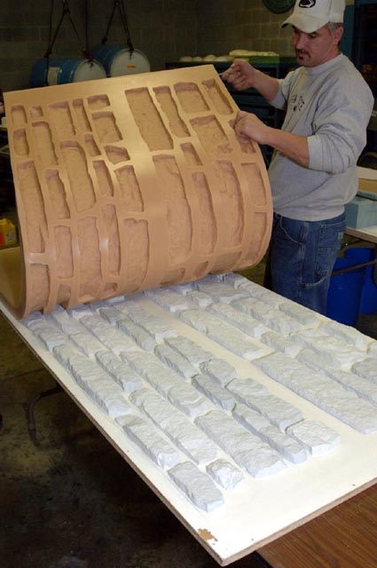
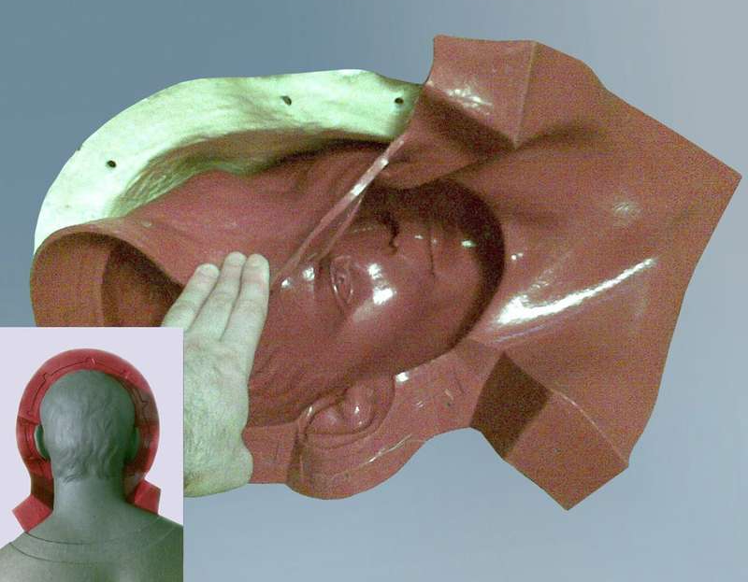
Рідкі силікони
Зміна в'язкості з температурою у них менше, ніж у всіх інших рідин, і це ставить їх водин ряд з маслами, загущеними добавками смоли;
стискаються легше, ніж звичайні рідини (з рідких силіконових смол можна робити амортизатори).

Slide 5
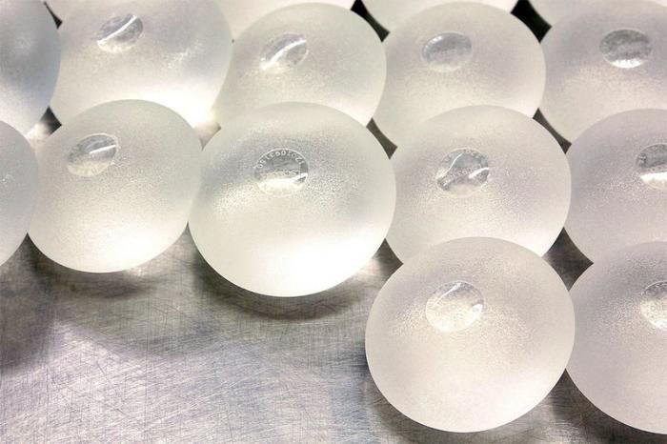
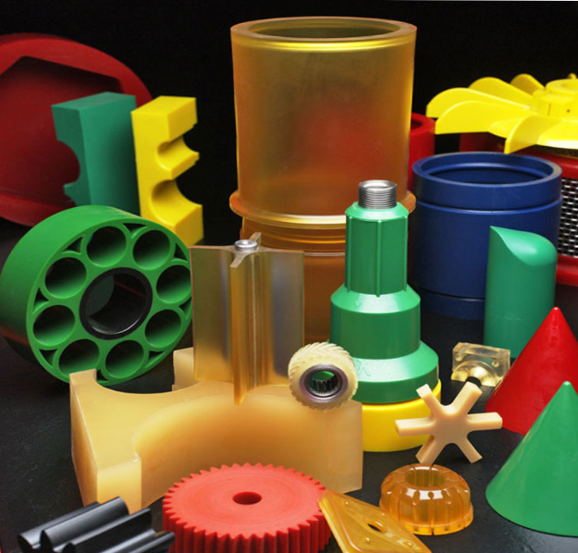
Силіконові еластомери
Висока термостійкість;
надійна електроізоляція;
стійкість до дії хімічних сполук;
“брудовідштовхуюча” властивість;
виготовляється із силіконових гелів шляхом гарячої вулканізації.

Slide 6
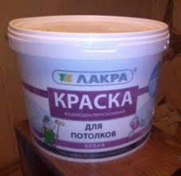
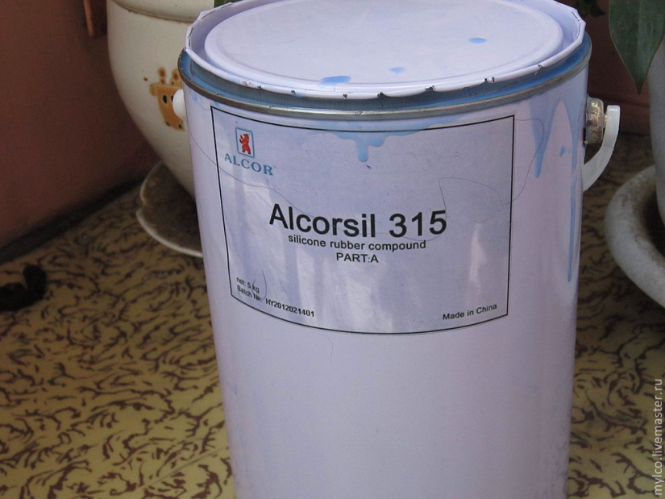
Силіконові смоли
Ізоляційні лаки;
захисні покриття;
стійкі до високої температури та хімічних впливів;
зв’язуючі речовини в силіконових фарбах та штукатурках.

Slide 7
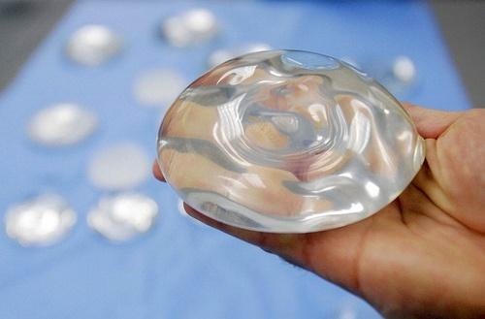
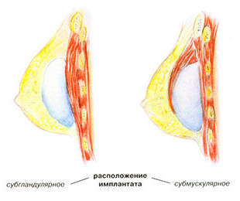
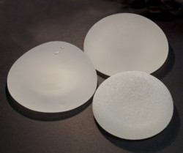
Силіконові імплантанти
Наповнювач – рідкий силікон;
оболонка – еластомер;
операції по збільшенню грудей за допомогою спеціальних силіконових імплантантів (ендопротезів) виконуються з початку 60-х років;
силіконовий гель володіє так званим "ефектом пам'яті", тобто завжди приймає задану форму;
потребує періодичної зміни.

Slide 8
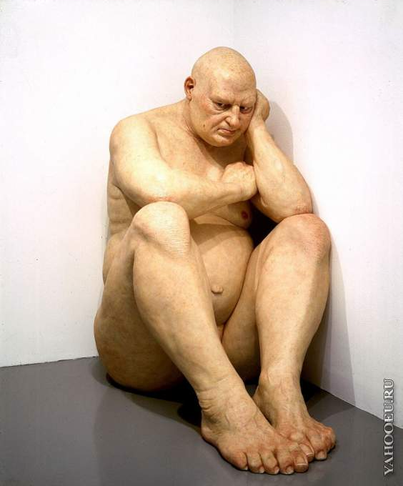
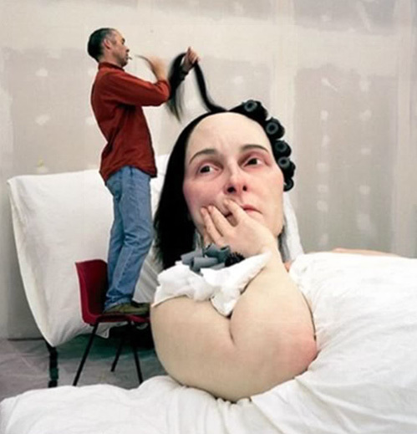
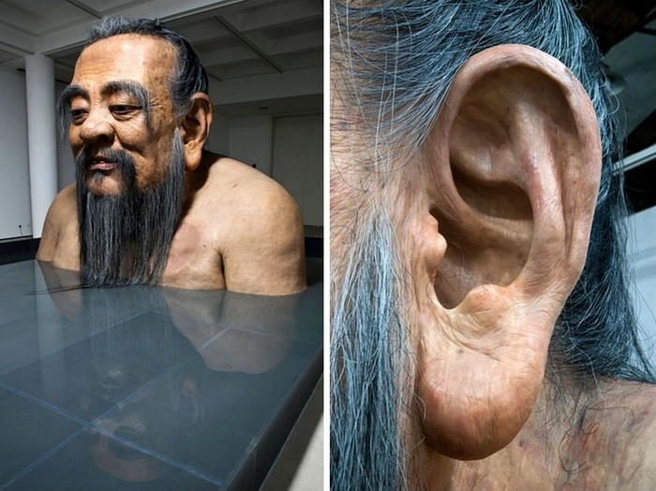
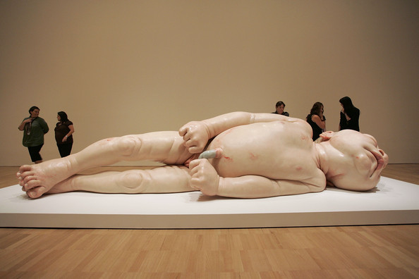
Силікон в мистецтві

Slide 9
В чому секрет популярності виробів з силікону?
Вироби з силікону можуть використовуватися в умовах, в яких використання традиційних еластомерів неможливо:
кільця з силікону стійкі до впливу морської та прісної води, спиртів, мінеральних масел і т.д.;
вироби з силікону стійкі до механічних пошкоджень;
стійкий до впливу УФ променів, електричних полів та розрядів.

Slide 10
Джерела
http://www.elmhurst.edu/~chm/vchembook/404silicone.html
http://uk.wikipedia.org/wiki/Полімер
http://uk.wikipedia.org/wiki/Кремнійорганічні_сполуки
http://kayiles.ru/page/implantanti-zbilshennja-grudej-silikonovi-implantanti-grudej-vidi-i-termin-vstanovlennja-implantantiv-grudej-jakimi-materialami-napovnjujutsja-implantanti-jak-vplivaye-zbilshennja-grudej-na-zovnishnij-vigljad
http://press.unipack.ru/43601/
http://techtrend.com.ua/index.php?newsid=1489

